Slide 2
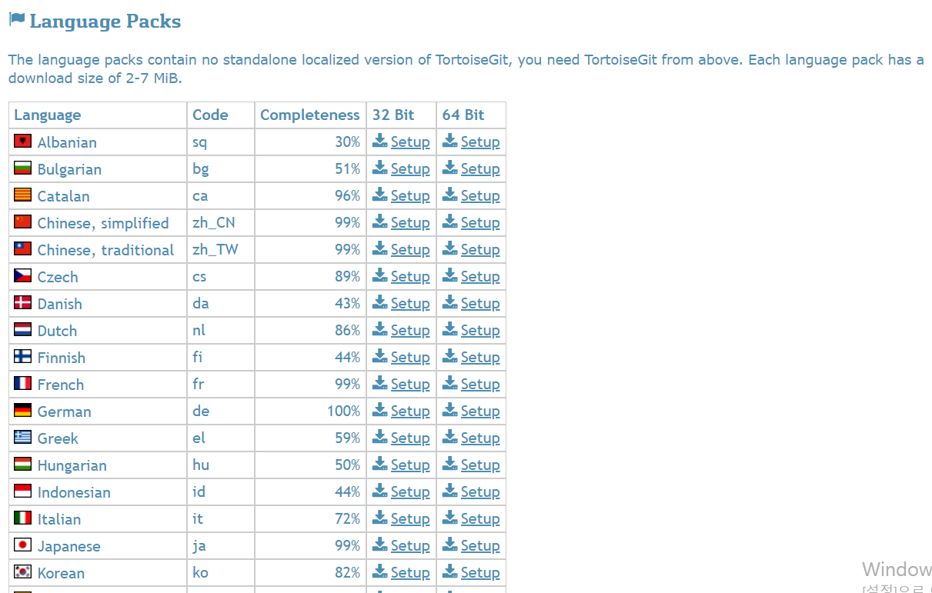
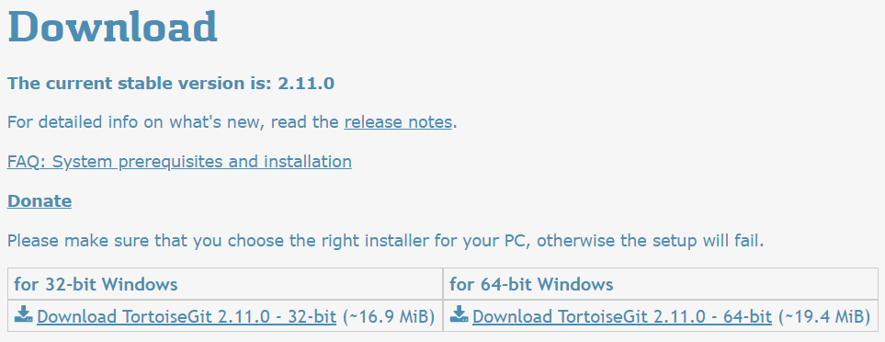
TortoiseGit 다운로드 링크
https://tortoisegit.org/download/

Slide 3
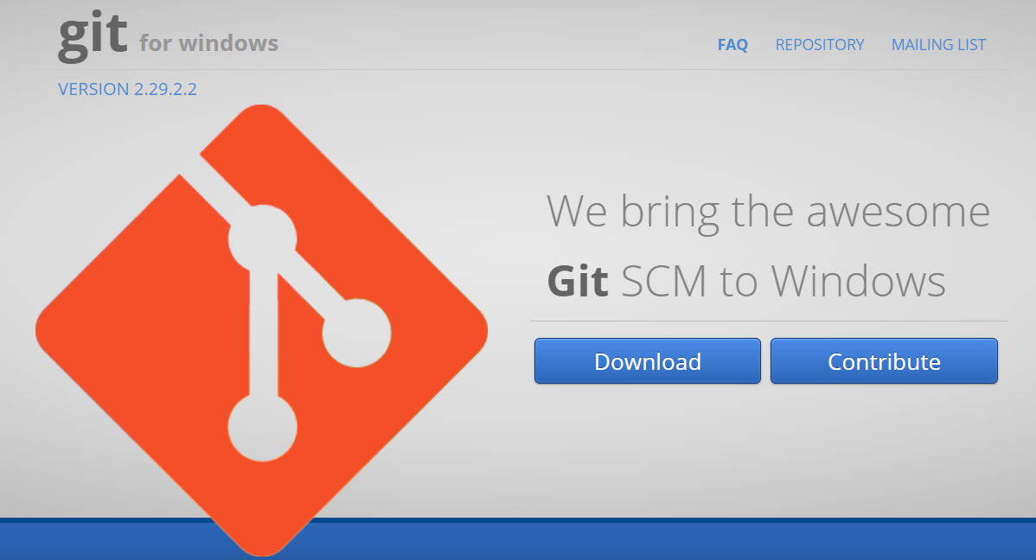
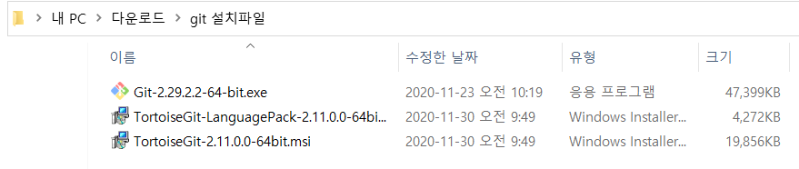
Git 파일 다운로드 링크
https://gitforwindows.org/

Slide 4
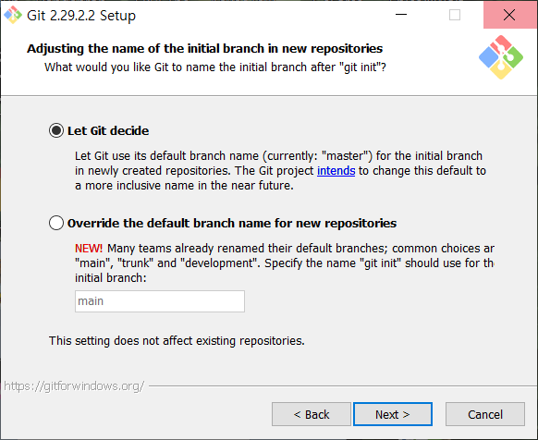
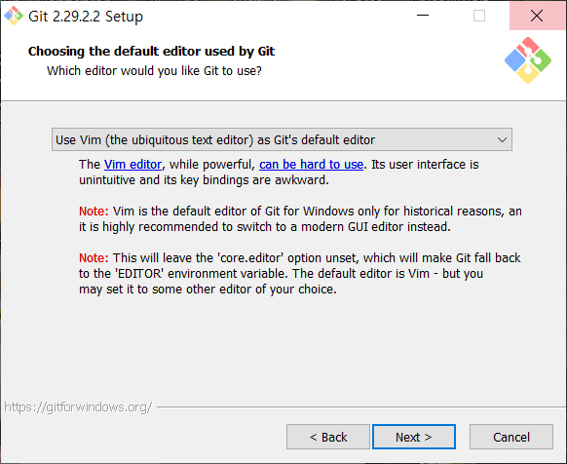
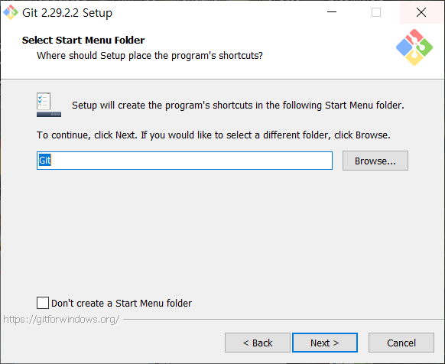
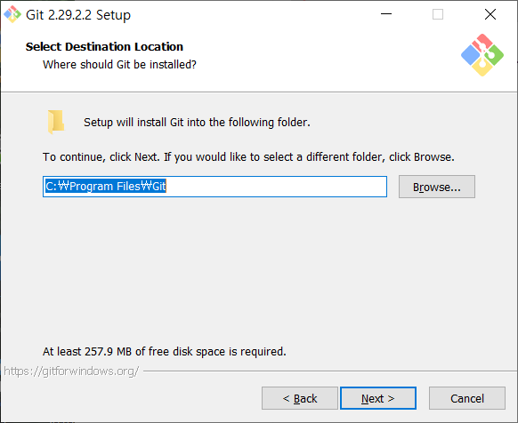
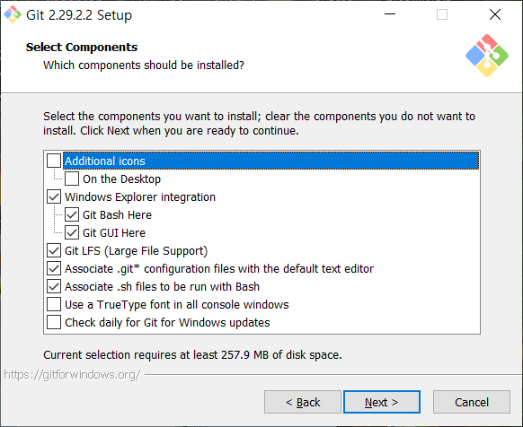
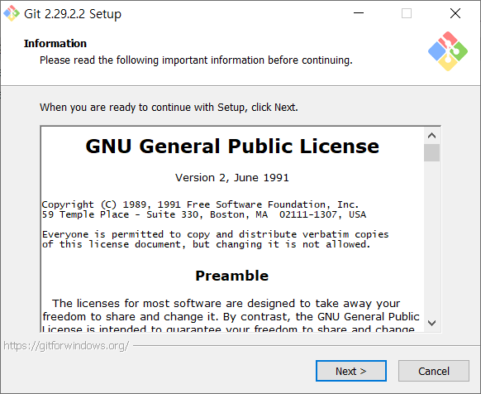

Slide 5
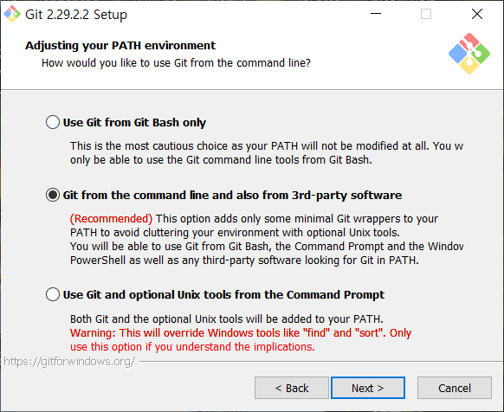
Git bash에서만 Git Command 수행
Git를 환경변수에 등록하고 윈도우 cmd 등에서도
Git 사용 가능
윈도우 cmd에서 Git과 유닉스도구를 사용할 경우 환경변수에 추가

Slide 6
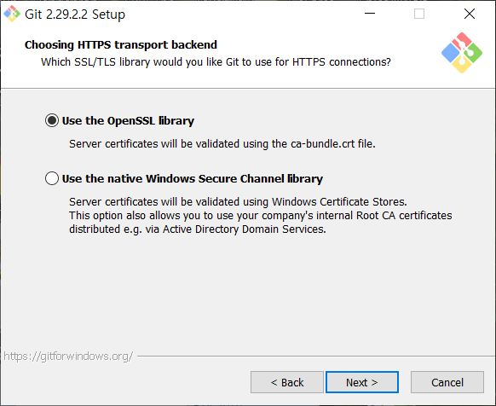
OpenSSL 라이브러리 사용
Windows 인증서 저장소를 사용하여 유효성 검사

Slide 7
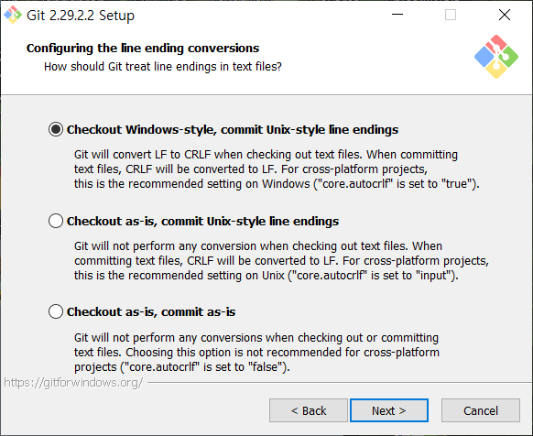
체크아웃시에는 윈도우 스타일, 커밋시에는 유닉스 스타일 적용
체크아웃시에는 스타일 변환 없다. 커밋시에만
유닉스 스타일 적용
둘다 스타일 변환 없음

Slide 8
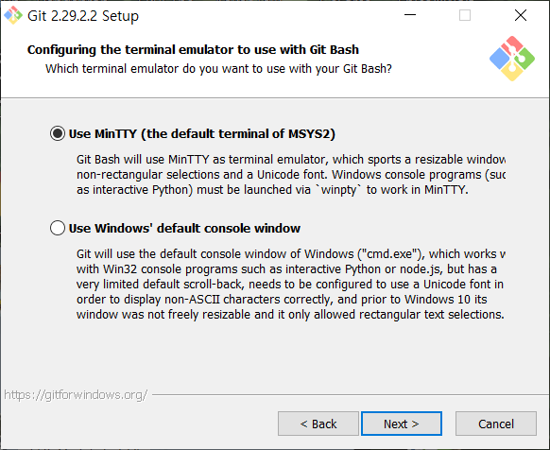
MinTTY terminal emulator 사용(Git bash 기본 터미널 사용)
윈도우 기본 콘솔 사용

Slide 9
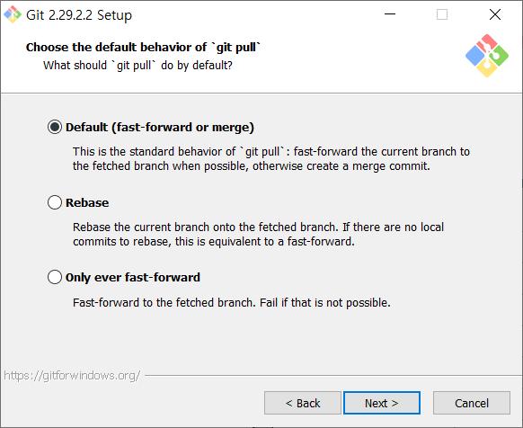
'git' 에서의 표준 동작.

Slide 10
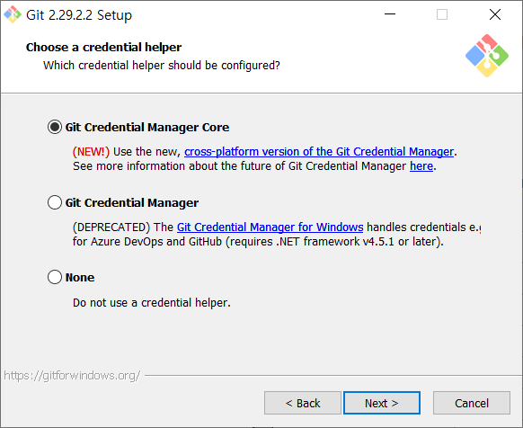
지원 중단

Slide 11
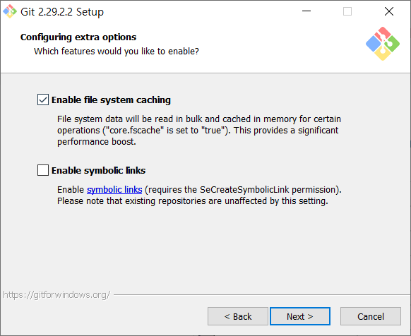
빠른 실행을 위해 파일 시스템 데이터를
메모리에 캐시

Slide 12
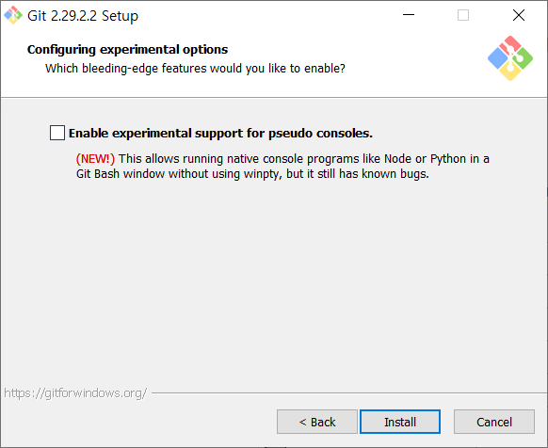
Git Bash 창에 Node나 파이썬 등을
실행할수있게 함.

Slide 13
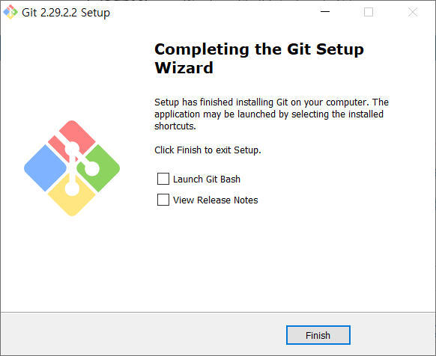

Slide 14
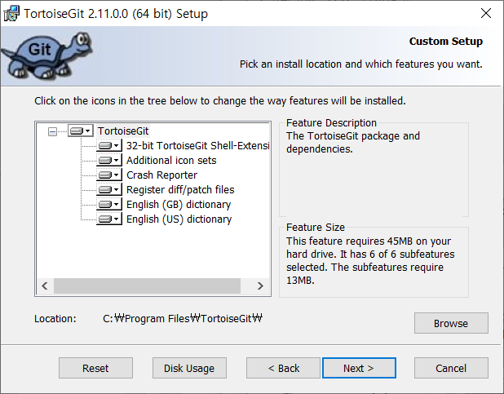
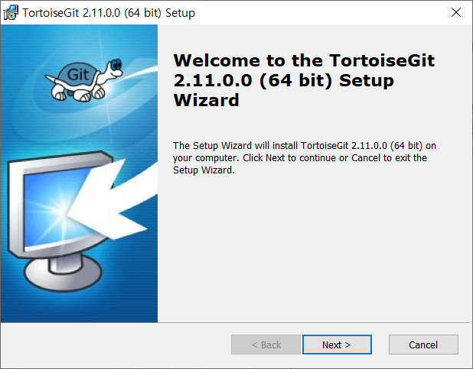
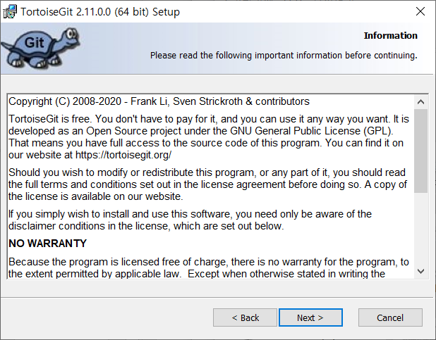
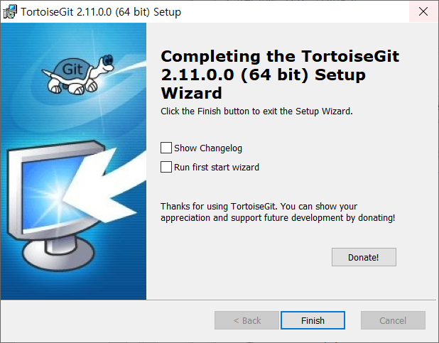
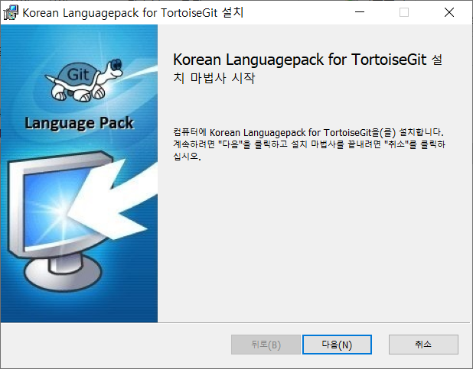
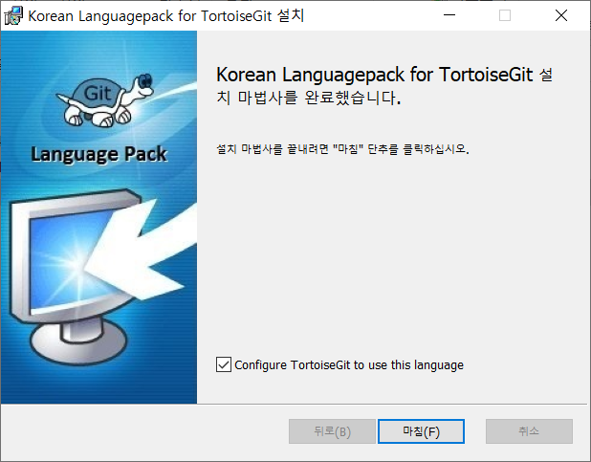

Slide 15



내 컴퓨터에 저장
푸시(Push)
커밋(Commit)
원격 저장소
(Git Repositories)
로컬 저장소
tutorial 등
작업 폴더
풀(Pull)

Slide 16
내 컴퓨터에 저장
원격 저장소
(Git Repositories)
복제(Clone)
로컬 저장소
tutorial 등
작업 폴더

Slide 17


팀원A
팀원B
원격 저장소
(Git Repositories)
풀(Pull)
푸시(Push)
로컬 저장소
로컬 저장소
작업 폴더
작업 폴더

Slide 18
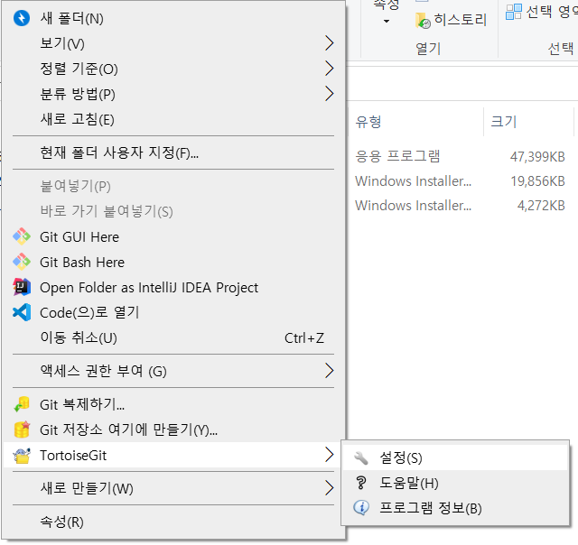

Slide 19
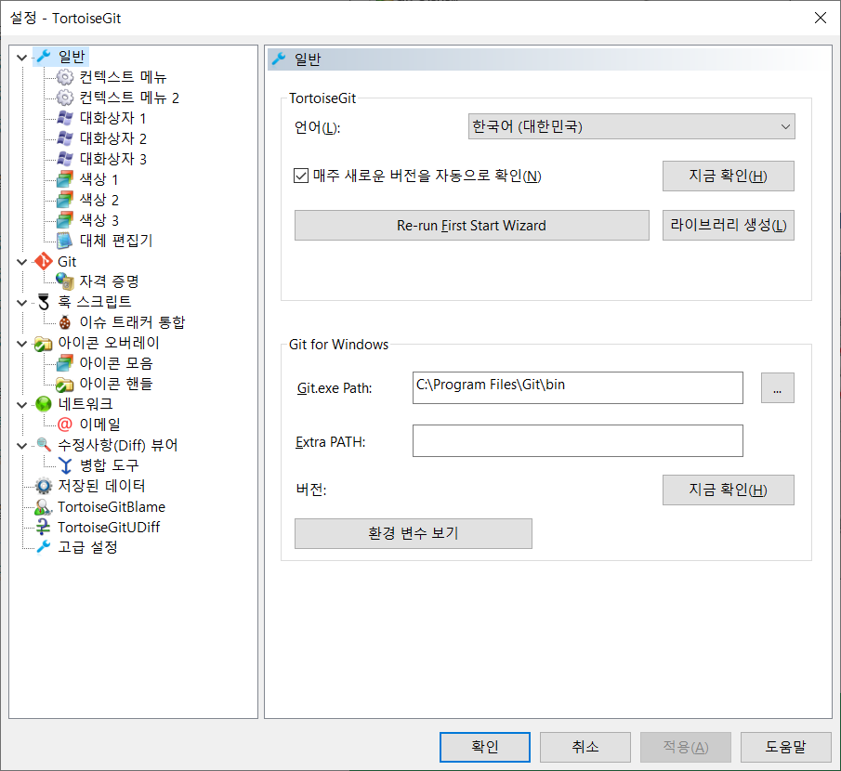

Slide 20
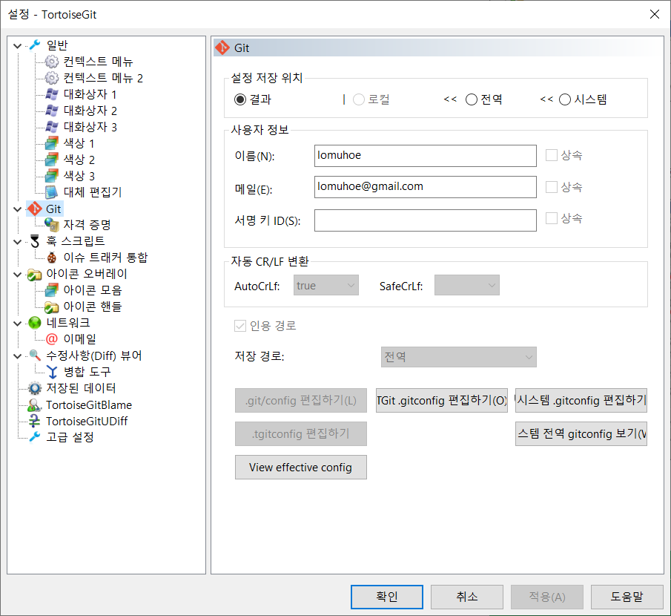

Slide 21
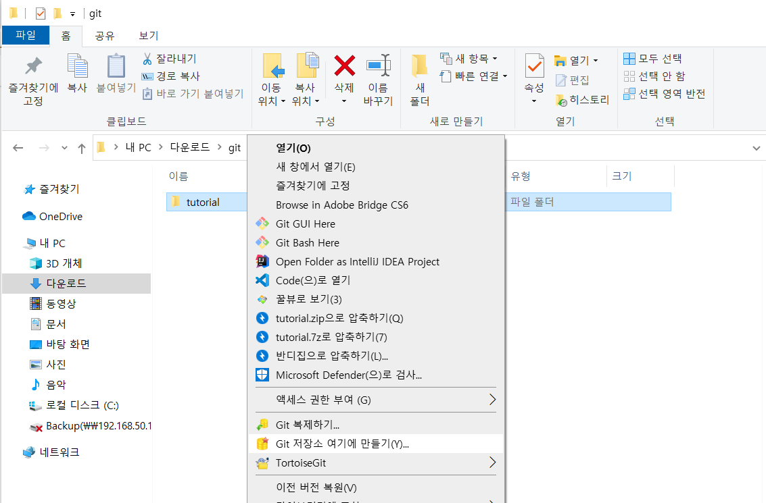
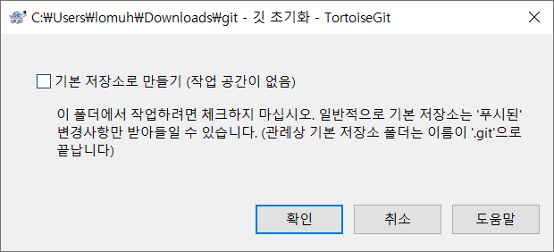

Slide 22
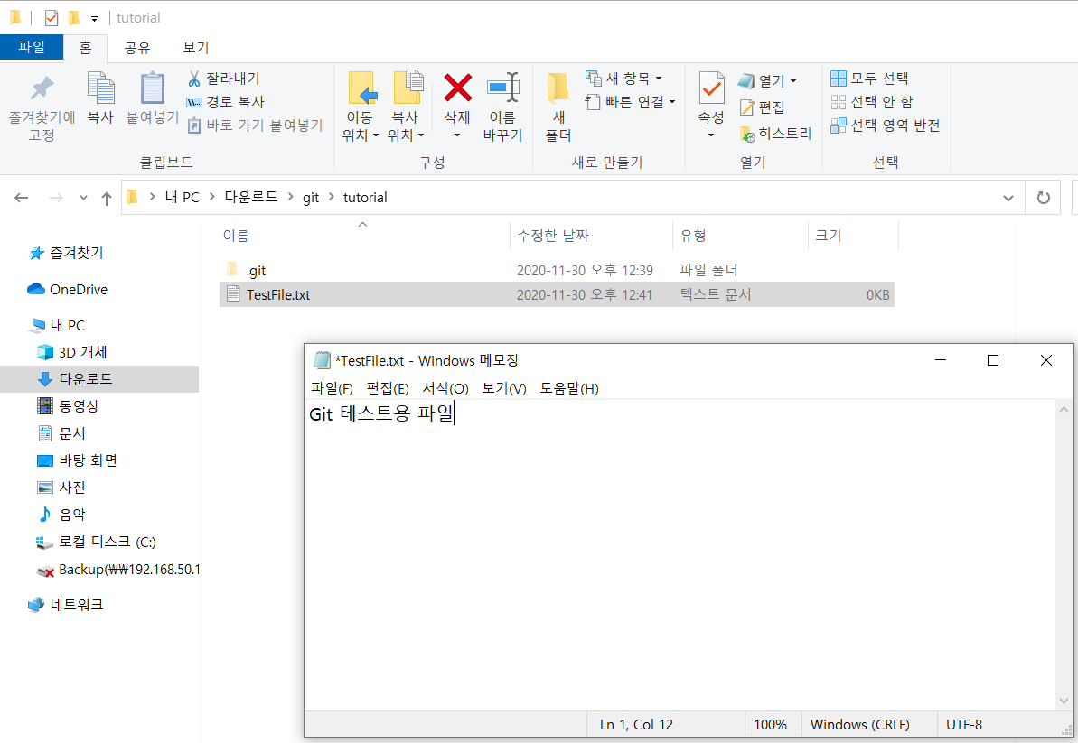

Slide 23
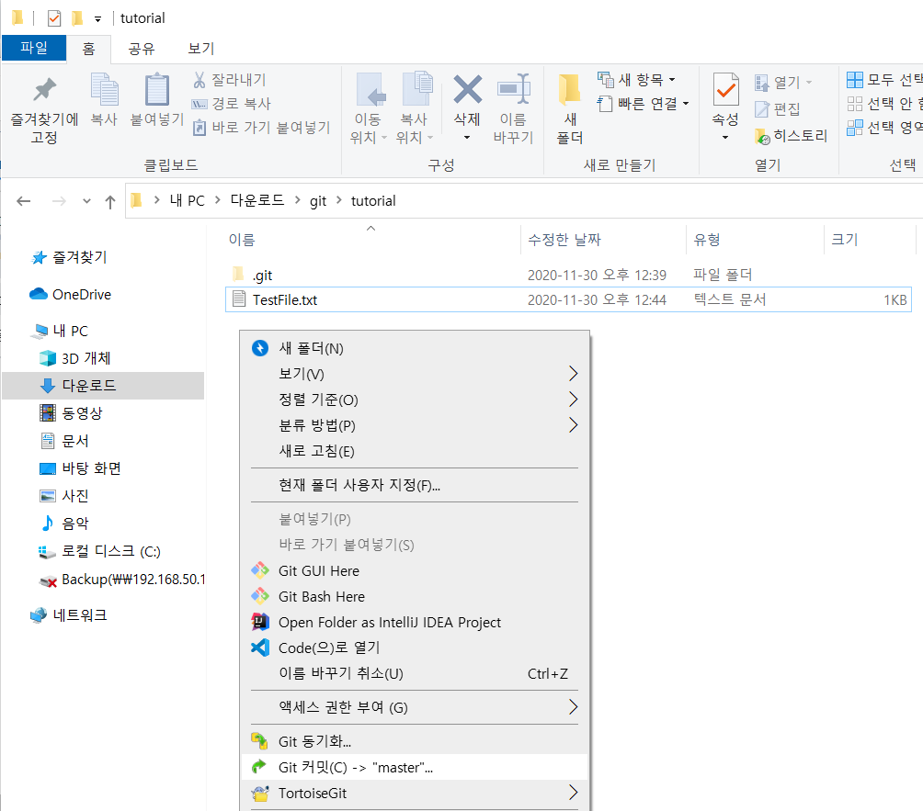

Slide 24
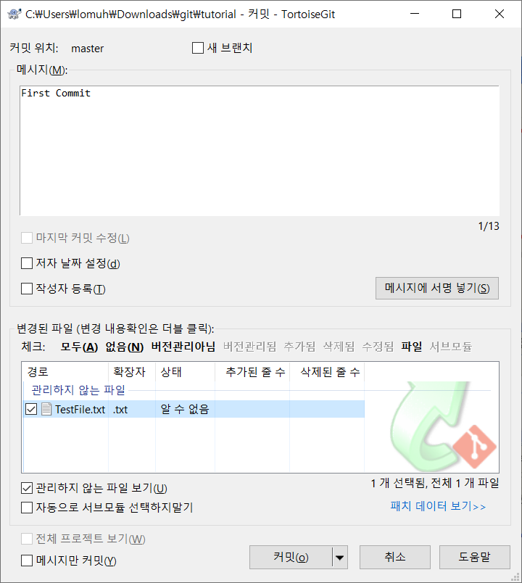
Git에 남기는 이력
1번째 줄 : 변경 내용을 요약
2번째 줄 : 빈 칸
3번째 줄 : 변경한 이유

Slide 25
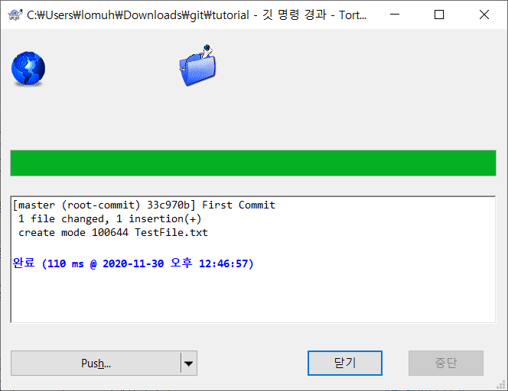

Slide 26
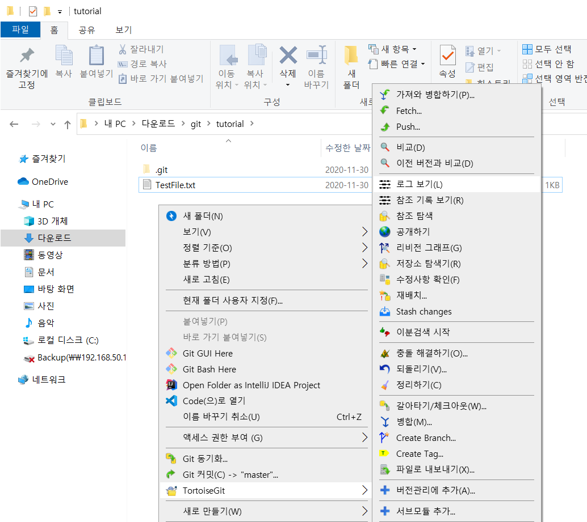

Slide 27
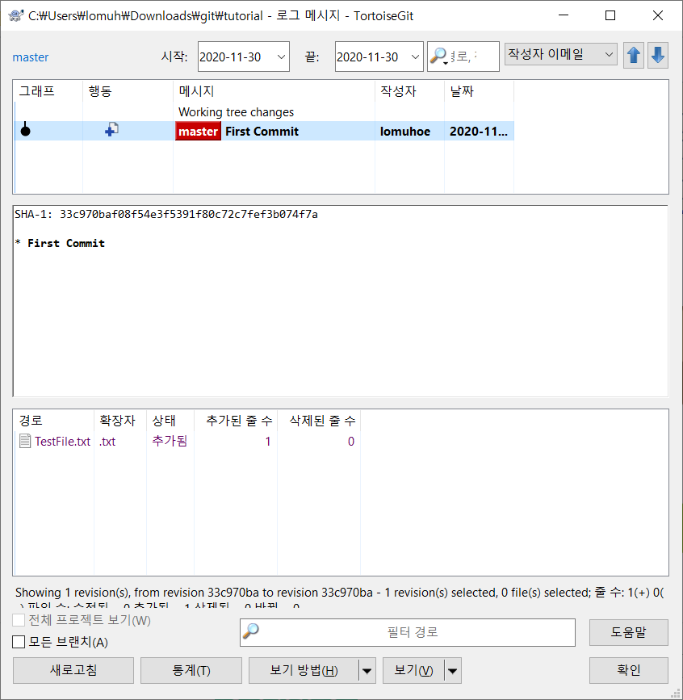

Slide 28

https://github.com/

Slide 29
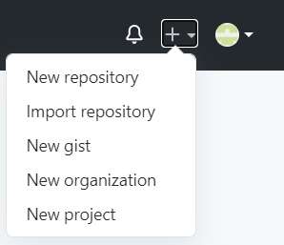

Slide 30
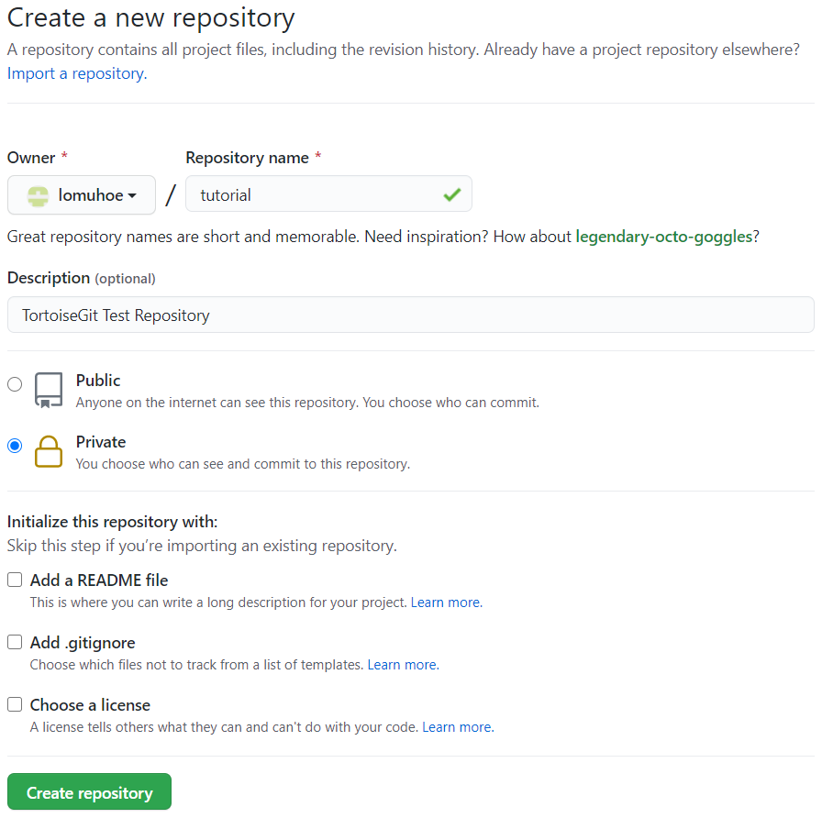
저장소 이름(주소로 쓰임)
설명
공개여부

Slide 31
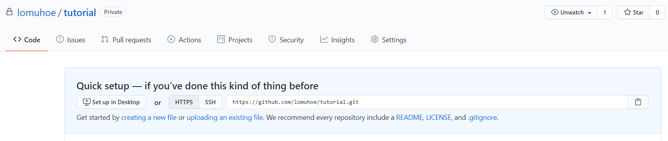

Slide 32
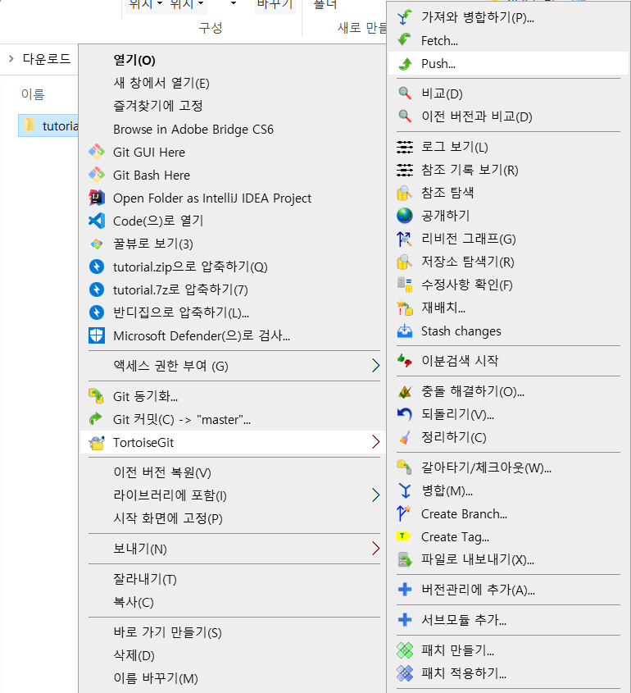

Slide 33
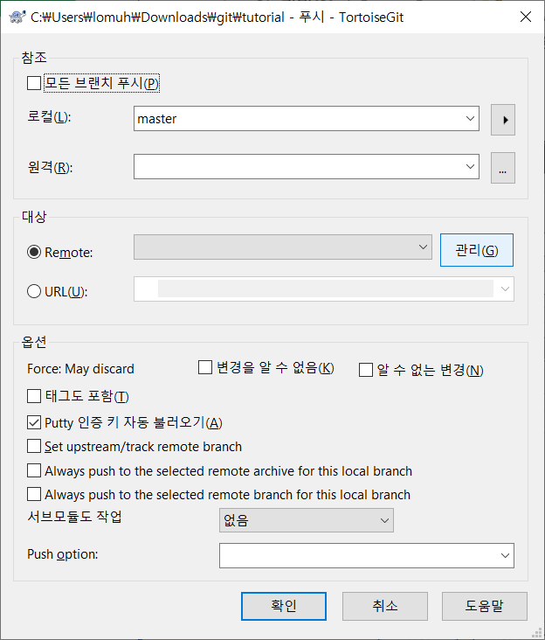

Slide 34
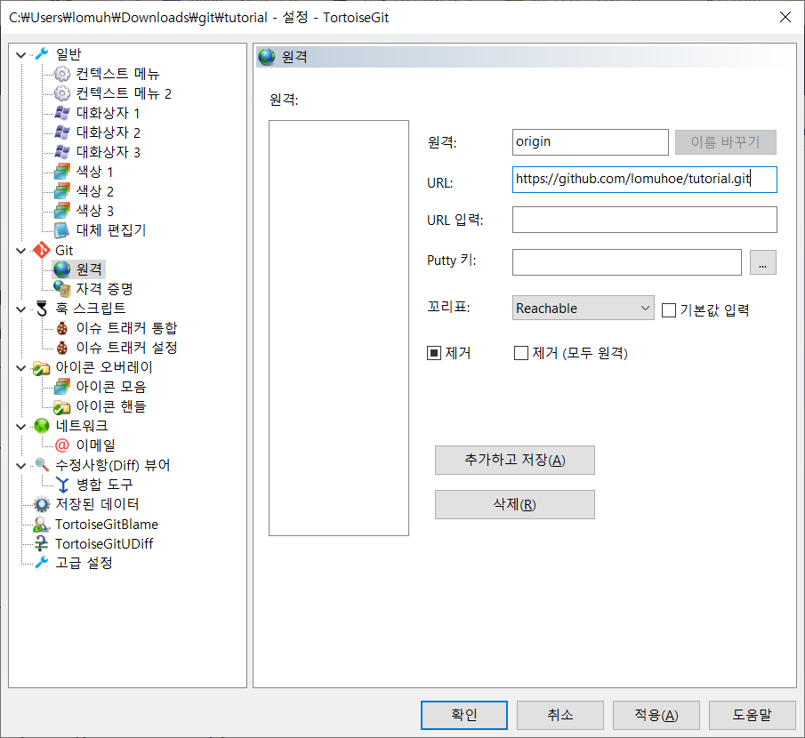

Slide 35
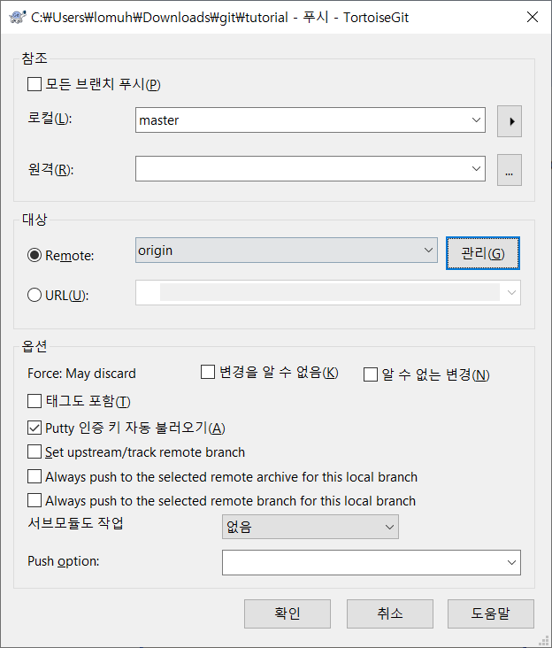

Slide 36
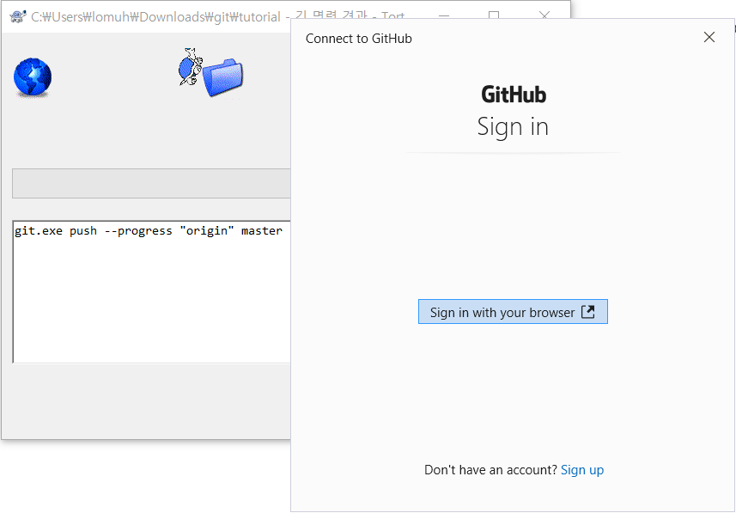

Slide 37
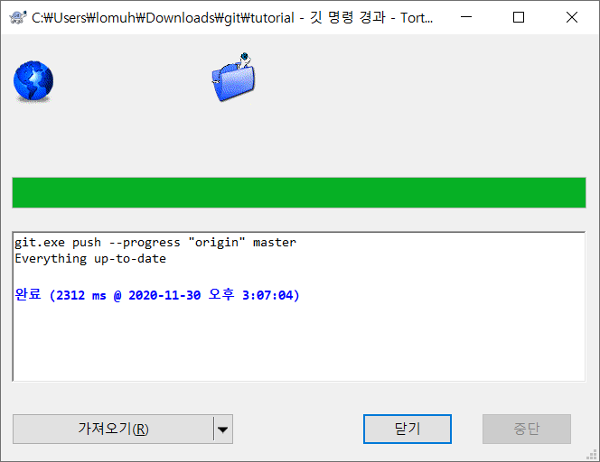

Slide 38
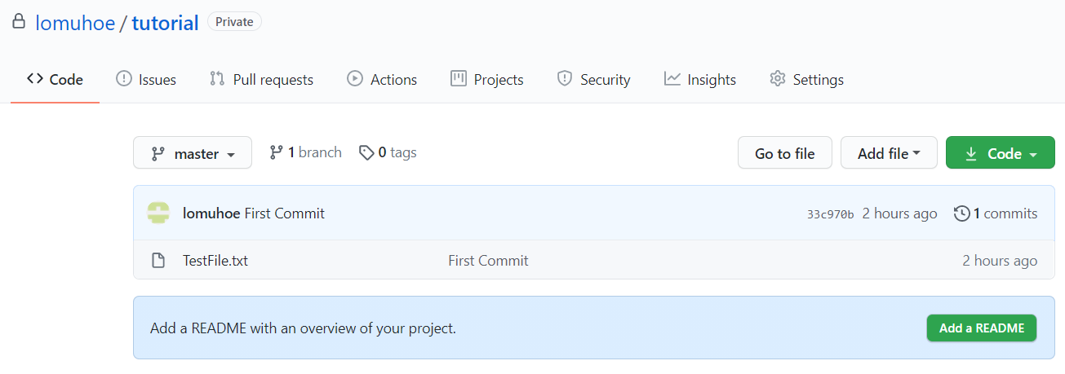

Slide 39
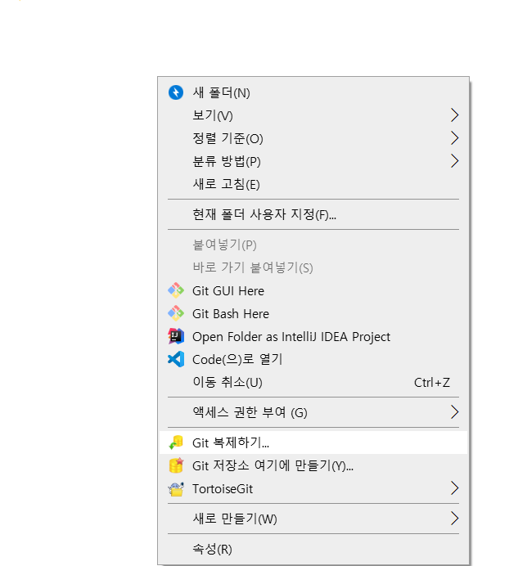

Slide 40
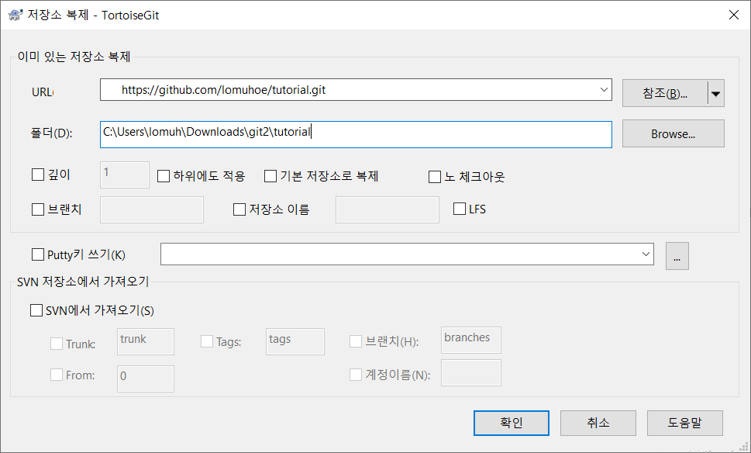
원격저장소 주소
만들 위치

Slide 41
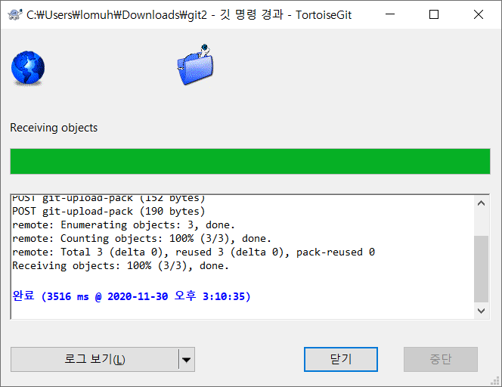

Slide 42
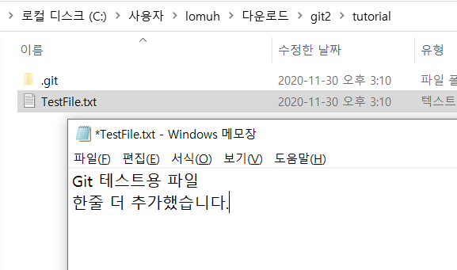

Slide 43


Slide 44


Slide 45


Slide 46


Slide 47


Slide 48


Slide 49


Slide 50


Slide 51


Slide 52
A
B
C
원격 저장소
(Git Repositories)
2020/11/30
2020/12/02
2020/12/03
A유저

